Slide 1

Нетрадиционные
формы
работы
с родителями.

Slide 2

Мастер-класс с
пошаговыми фото.
Тестопластика:
"Солнышко лучистое".

Slide 3
Описание: данный мастер-класс предназначен для детей дошкольного возраста, воспитателей, педагогов дополнительного образования , родителей и просто творческих людей.
Назначение: украшение интерьера, подарок.
Цель:
Изготовление поделки из соленого теста
Задачи:
•Познакомить с техникой тестопластики;
•Формировать интерес к лепке из соленого теста;
•Развивать мелкую моторику рук;
•Развивать творческие способности, воображение, фантазию;
•Развивать художественный вкус и эстетические чувства;
•Воспитывать трудолюбие, аккуратность в работе;
•Воспитывать желание делать приятное родным и близким.

Slide 4
Солнышко всегда приносит радость нашим малышам. Оно возвращает землю к жизни, нежно греет, ярко светит, радует канапушками и всегда поднимает настроение. Уж о чем, а вот о солнышке очень хочется петь песенки и рассказывать стихи. Чему радуются дети, выходя на улицу? Солнышку. Как родители называют своих любимых чад? Солнышко.

Slide 5
За окошком дождик льёт,
По минутам день ползёт.
Надоело долго ждать -
Буду солнце рисовать.
Нарисую солнце -
Приклею на оконце,
Стало в комнате светлей,
Сразу стало веселей.
Я скажу вам, не тая -
Жить без солнышка нельзя!(О. Чусовитина)

Slide 6
Материалы,
необходимые
для работы:
1.Мука;
2.Соль;
3.Гуашь;
4.Кисть, стек;

Slide 7
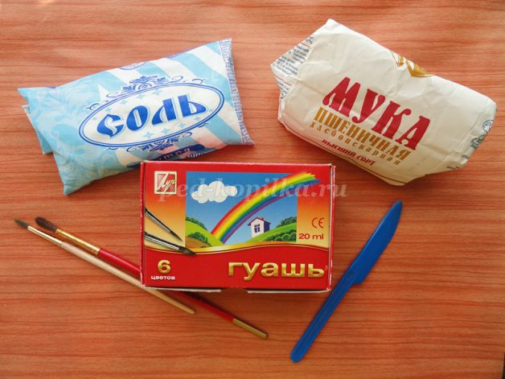

Slide 8
Пошаговый процесс выполнения работы:
Рецепт соленого теста.
Для изготовления поделок из соленого теста я всегда использую следующий рецепт приготовления:
1 стакан соли, 2 стакана муки, 250 гр. воды, клей ПВА.
Смешиваем муку и соль, затем постепенно добавляем воду и немного клея ПВА (для прочности изделия). Тесто не должно липнуть к рукам и крошиться, поэтому либо добавляем, немного муки, или воды соответственно.
В работе можно использовать цветное тесто. Для этого нужно добавить гуашь или краситель нужного цвета и вымесить тесто.
Нам понадобится тесто желтого цвета.

Slide 9
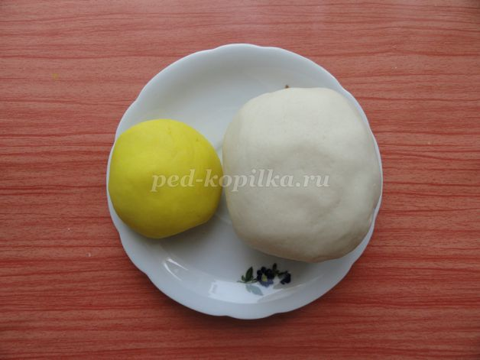

Slide 10
На листе бумаги рисуем
шаблон солнышка.
Вырезаем.
Раскатываем тесто,
прикладываем шаблон и,
используя стек,
вырезаем по контуру.

Slide 11
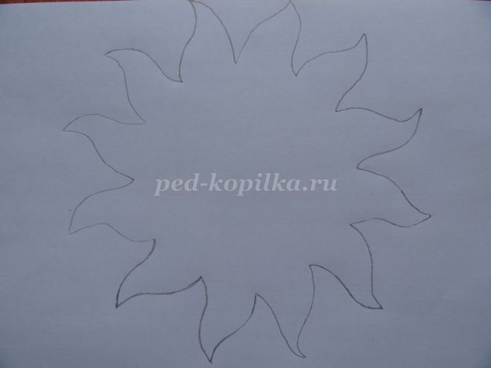

Slide 12
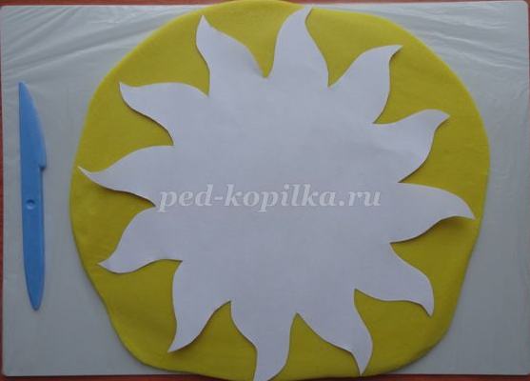

Slide 13
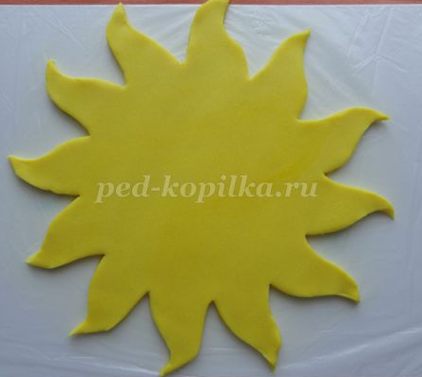

Slide 14
Из бесцветного теста
делаем небольшие шарики,
расплющиваем и располагаем
по кругу на солнышке.
Напомню, что для склеивания
деталей из соленого теста,
используется вода.

Slide 15
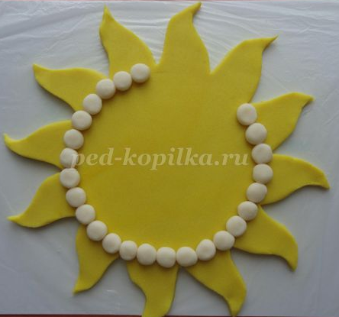

Slide 16
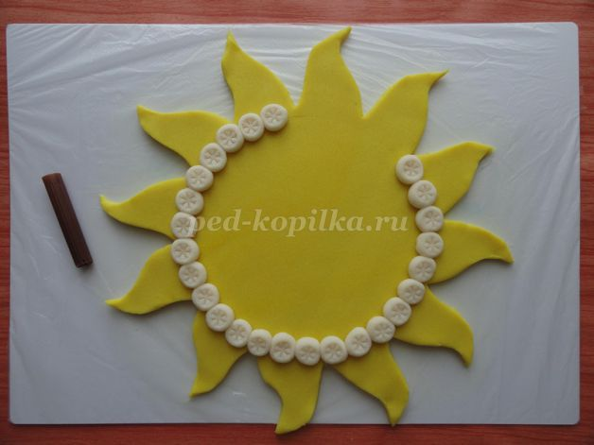
Колпачком от фломастера делаем
узор.

Slide 17
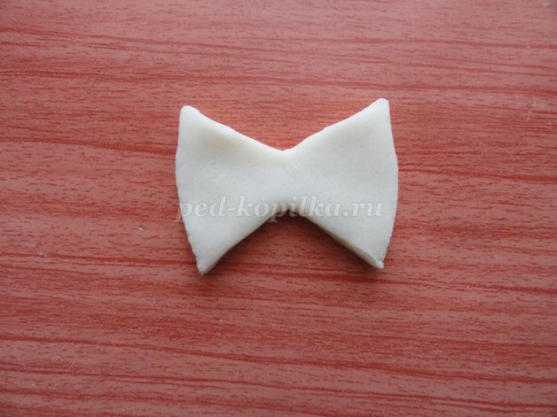
Из теста вырезаем бантик
и приклеиваем на солнышко.

Slide 18
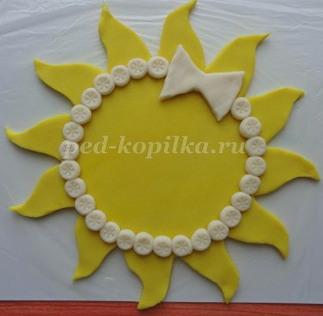

Slide 19
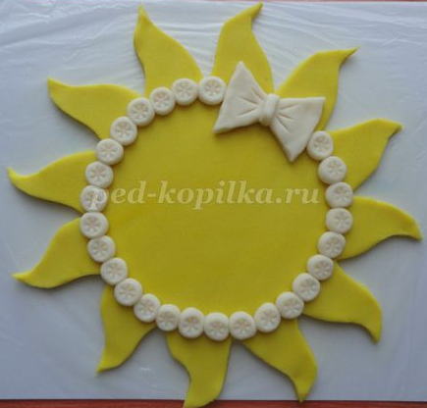

Slide 20
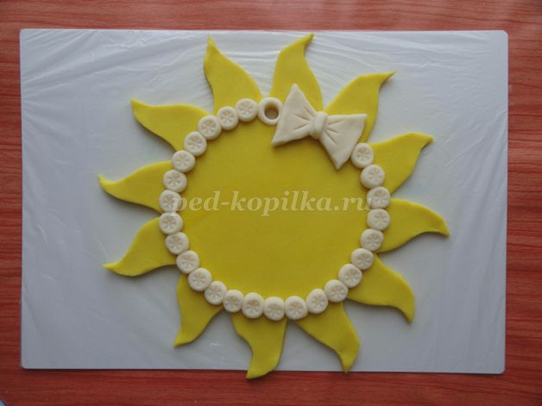
Обратной стороной ручки делаем отверстие .

Slide 21
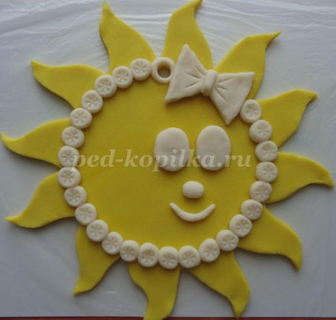
Делаем и приклеиваем глазки, носик, ротик.

Slide 22
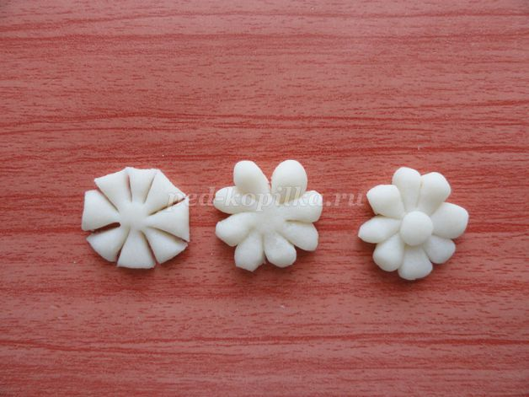
Теперь готовим цветочки и листочки. Приклеиваем.

Slide 23
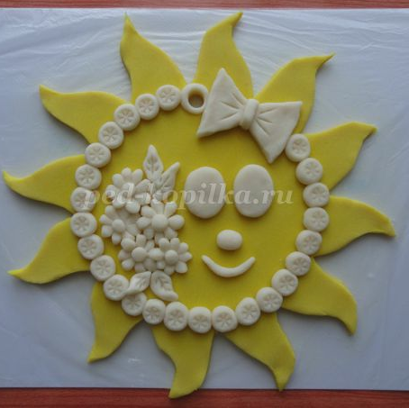

Slide 24
Когда изделие высохнет,
приступаем
к раскрашиванию.

Slide 25
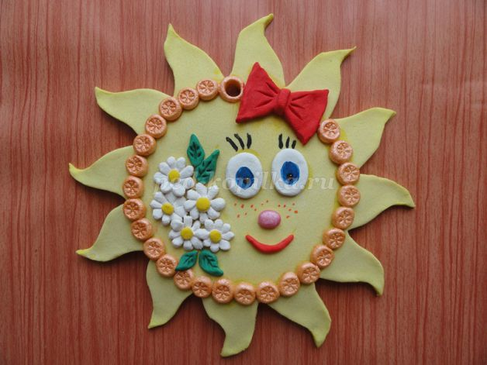

Slide 26
Покрываем лаком.
Наша подвеска
"Солнышко лучистое"
готова и замечательно
украсит любой интерьер
или станет талисманом группы
"Солнышко".

Slide 27
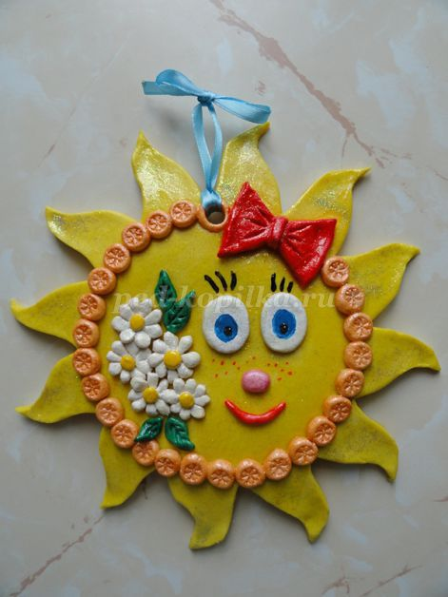

Slide 28
Солнышко, солнышко,
Выгляни в окошко;
Любят тебя детки,
Маленькие непоседки.
Спасибо
всем большое!

